Slide 1

Árvore Binária de Busca
Prof: Ekler Paulino de Mattos
ekler.mattos@gmail.com
CPCX/UFMS

Slide 2
Árvore Binária de Busca
Aulas passadas: Fundamentos de árvores e árvores binárias.
Objetivo desta aula é estudar sobre Árvores Binárias de Busca (ABB).
Conceitos
Busca
Inserção
Remoção

Slide 3
Dicionários
A operação de busca é fundamental em diversos contextos da computação.
Por exemplo, um dicionário é uma estrutura de dados que reúne uma coleção de chaves sobre a qual são definidas as seguintes operações :
Inserir (x, T) : inserir chave x no dicionário T.
Remover (x, T) : remover chave x do dicionário T.
Buscar (x, T) : verdadeiro apenas se x pertence a T.
Outras operações são comuns em alguns casos:
Encontrar chave pertencente a T que sucede ou precede x.
Listar todas as chaves entre x1 e x2.

Slide 4
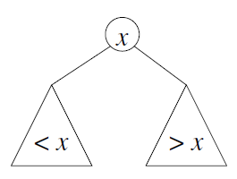
Árvores Binárias de Busca
Uma maneira simples e popular de implementar dicionários é uma estrutura de dados conhecida como Árvore Binária de Busca (ABB).
Numa árvore binária de busca, todos os nós na subárvore à esquerda de um nó contendo uma chave x são menores que x e todos os nós da subárvore à direita são maiores que x.

Slide 5
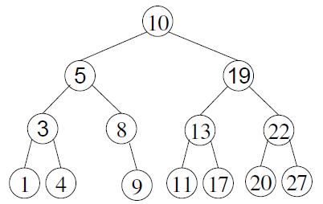
Árvores Binárias de Busca
Propriedades:
Todos os nodos tem no máximo dois filhos.
Cada nodo é rotulado como sendo um filho da esquerda ou um filho da direita.
O filho da esquerda precede o filho da direita na ordenação dos filhos de um nodo.

Slide 6
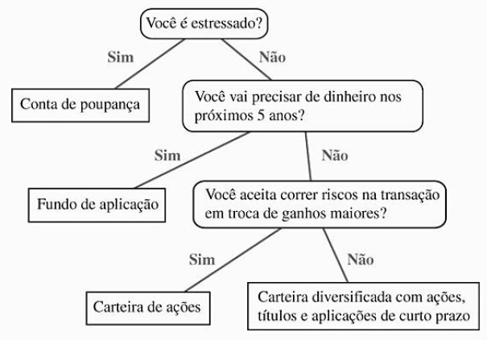
Busca e Inserção em ABB
Exemplo de ABB
Árvore de decisão: cada nó externo (v) representa uma decisão dependentes da resposta que foram dadas às questões associadas com os ancestrais de v.

Slide 7
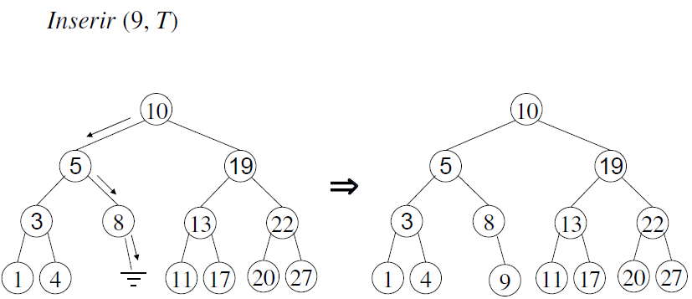
Inserção em ABB

Slide 8
Busca e Inserção em ABB
proc Buscar (Chave x, Árvore T) {
se T = Nulo então retornar falso
se x = T^.Val então retornar verdadeiro
se x < T^.Val então retornar Buscar (x, T^.Esq)
retornar Buscar (x, T^.Dir)
}
proc Inserir (Chave x, var Árvore T) {
se T = Nulo então {
T  Alocar (NoArvore)
T^.Val  x, T^.Esq  Nulo, T^.Dir  Nulo
}
senão {
se x < T^.Val então Inserir (x, T^.Esq)
se x > T^.Val então Inserir (x, T^.Dir)
}
}

Slide 9
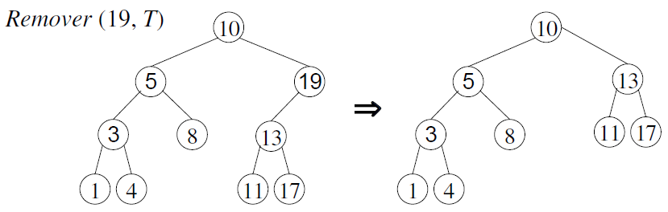
Remoção em ABB
Para remover uma chave x de uma árvore T temos que distinguir os seguintes casos:
Caso 1: x está numa folha de T: a folha pode ser simplesmente removida.
Caso 2: x está num nó que tem sua subárvore esquerda ou direita vazia: neste caso o nó é removido substituído pela subárvore não nula.

Slide 10
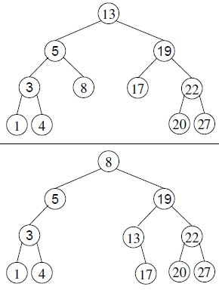
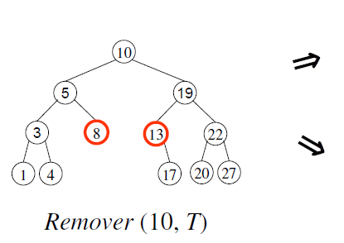
Remoção em ABB
Caso 3: se x está num nó em que ambas subárvores são não nulas, é preciso encontrar uma chave y que a possa substituir. Há duas chaves candidatas naturais:
A menor das chaves maiores que x ou
A maior das chaves menores que x

Slide 11
Remoção em ABB
procedimento Remover (Chave x, Árvore T) {
se T <> Nulo então
se x < T^.val então Remover (x, T^.Esq)
senão se x > T^.val então Remover (x, T^.Dir)
senão
se T^.Esq = Nulo então {
tmp  T
T  T^.Dir
Liberar (tmp)
}
senão se T^.Dir = Nulo então {
tmp  T
T  T^.Esq
Liberar (tmp)
}
senão T^.Val  RemoverMenorMaiores (T^.Dir)
}
T = posicionado na raiz da ABB.
x = elemento buscado

Slide 12
Remoção em ABB
Remove o nó e seu valor é retornado
procedimento RemoverMenorMaiores(var Árvore T) {
se T^.Esq = Nulo então {
tmp  T
y  T^.Val
T  T^.Dir
Liberar (tmp)
retornar y
}
senão
retornar RemoverMenorMaiores (T^.Esq)
}

Slide 13
Árvores de Busca de Altura Ótima
É fácil ver que podemos garantir uma árvore de altura ótima para uma coleção de chaves se toda vez que temos que escolher uma chave para inserir, optamos pela mediana:
procedimento InserirTodos (i, n, A [i .. i+n–1], var Árvore T) {
se n = 1 então Inserir (A [i], T)
senão {
j  Mediana (i, n, A)
trocar A[i] com A [j]
m  Particao (i, n, A)
Inserir (A [i+m], T)
InserirTodos (i, m, A, T^.Esq)
InserirTodos (i+m+1, n–m–1, A, T^.Dir)
}
}

Slide 14
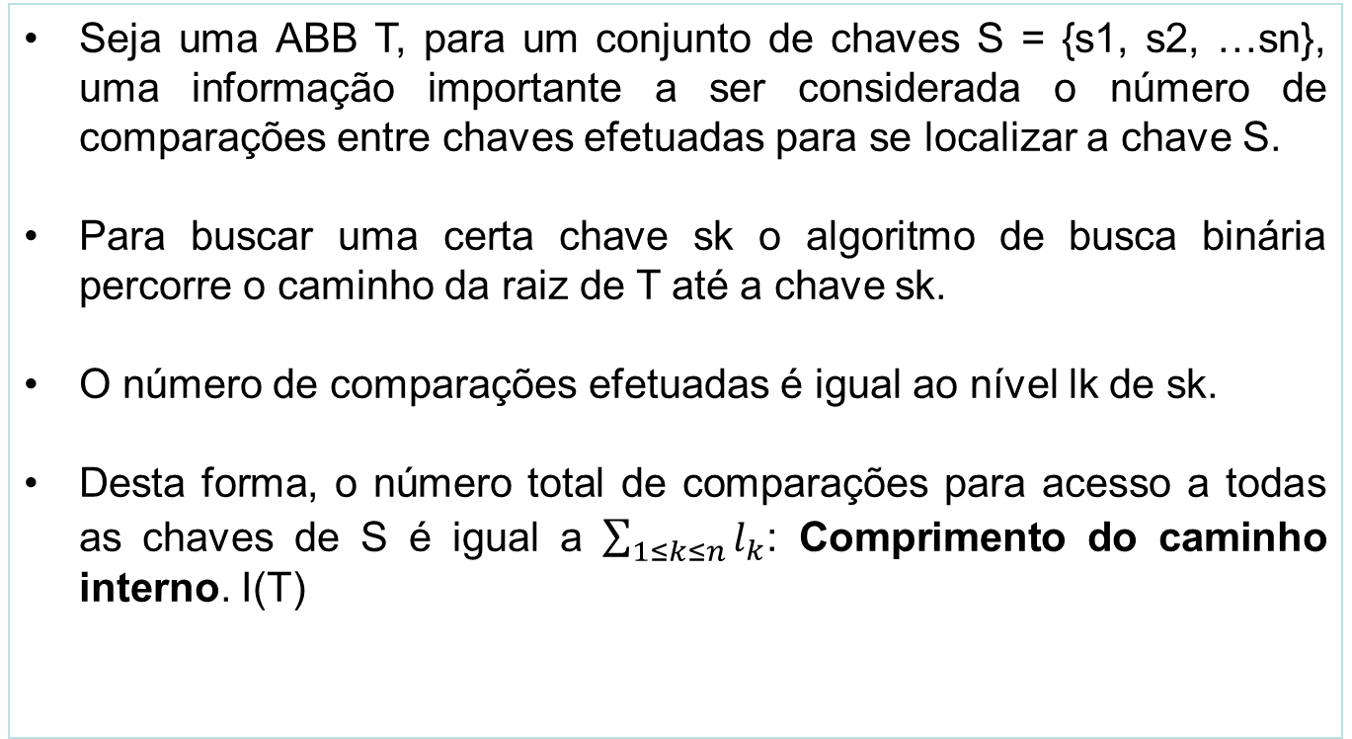
ABB – Comprimento do Caminho Interno

Slide 15
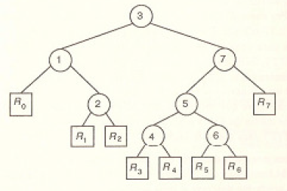




ABB – Comprimento do Caminho Interno
Exemplo: Comprimento do caminho interno:
Cálculo para buscas executadas com Sucesso!
$$l_{k}$$
$$l_{k}$$
$$l_{k}$$
$$l_{k}$$

Slide 16
ABB – Comprimento do Caminho Interno
Exemplo: Comprimento do caminho interno:
Cálculo para buscas executadas com Sucesso!
I(T)= 1 + 2 + 2 + 3 + 3 + 4 + 4 = 19.

Slide 17
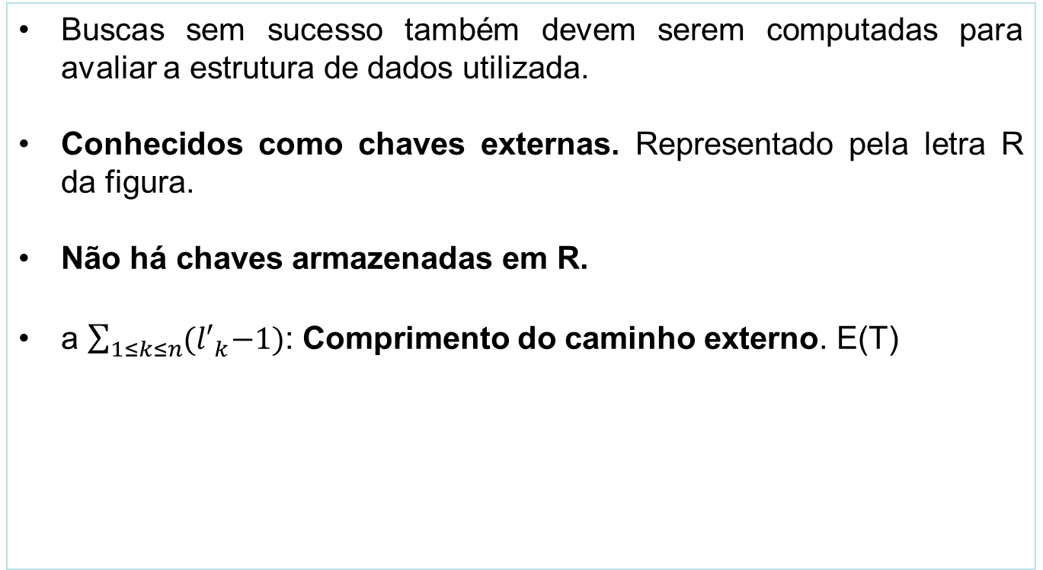
ABB – Comprimento do Caminho Externo

Slide 18



ABB – Comprimento do Caminho Externo
Exemplo: Comprimento do caminho externo:
Buscas sem sucesso!
$${l′}_{k}^{}−1$$
$${l′}_{k}^{}−1$$
$${l′}_{k}^{}−1$$

Slide 19
ABB – Comprimento do Caminho Externo
Exemplo: Comprimento do caminho externo:
Buscas sem sucesso!
Exemplo: E(T) = 2 + 2 + 3 + 3 + 4 + 4 + 4 + 4 = 26

Slide 20
ABB – Comprimento do Caminho Interno e Externo (Média)
Os comprimentos do caminho interno e externo, constituem um indicativo da qualidade da árvore para o problema da busca, com e sem sucesso respectivamente.
Números médios de comparações efetuadas em operações de busca:
Média com sucesso = I(T) / n
Exemplo: 19/7 = 2.71
Média sem sucesso = E(T) / (n + 1)
Exemplo: 26/8 = 3.25
Ou seja, quanto menor for o I(T) e E(T) melhor é a árvore.

Slide 21
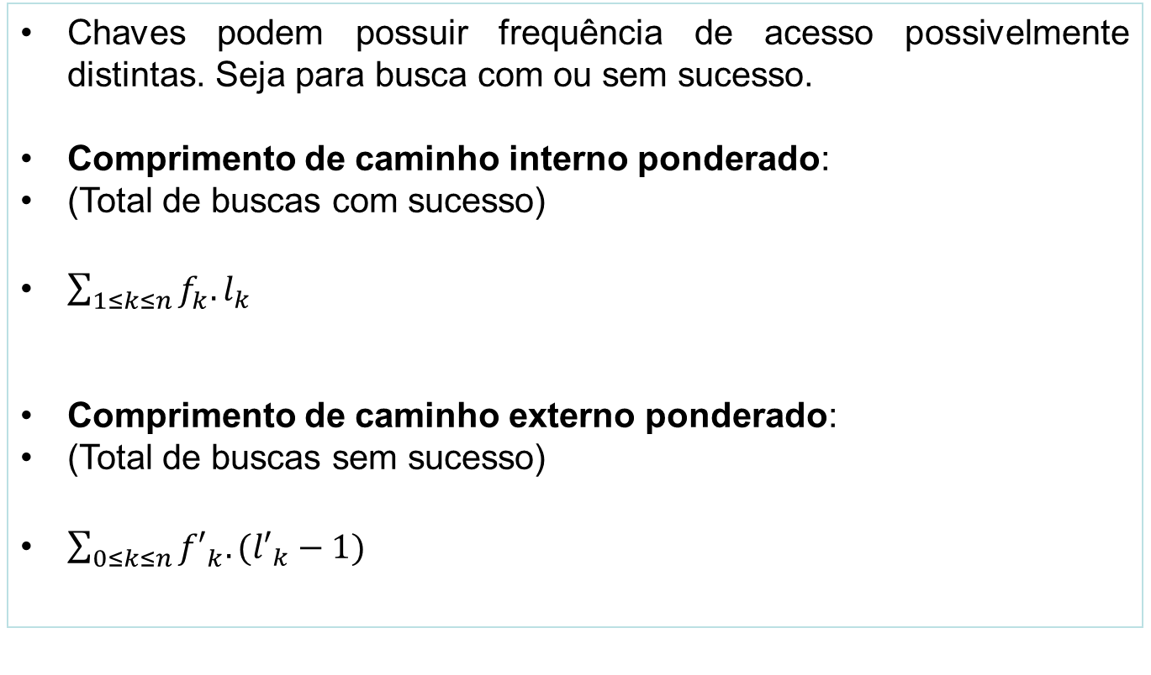
ABB – Busca com frequência diferenciadas

Slide 22
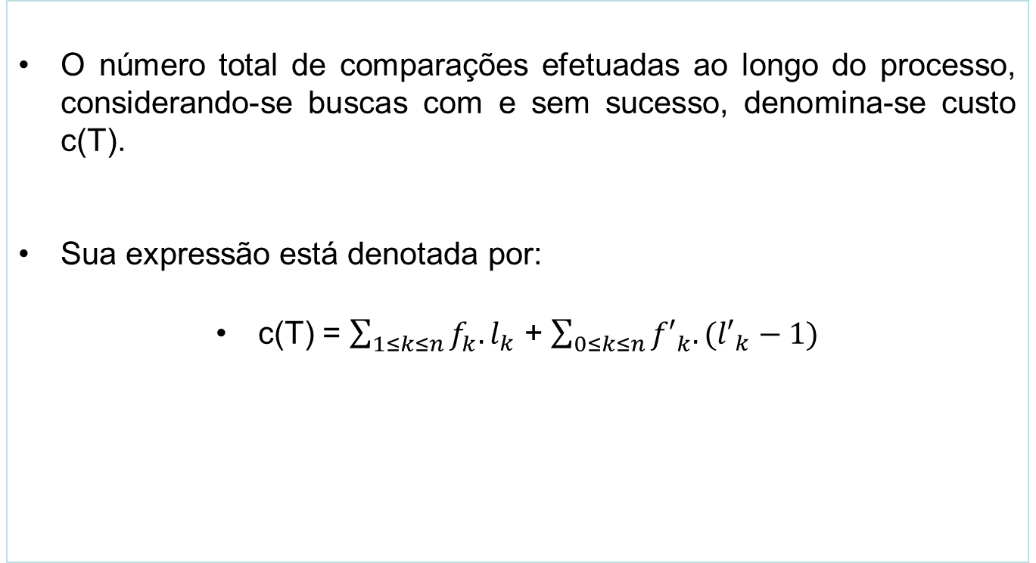
ABB – Busca com frequência diferenciadas

Slide 23
ABB Ótima
Com os cálculos dos comprimentos de caminho externo e interno ponderado, é possível estimar o custo desta árvore.
Uma árvore ótima é aquela em que apresenta um custo mínimo.
O problema de construir a árvore binária de busca ótima para um dado conjunto S de chaves pode então ser formulado como o de determinar a árvore T cujo o custo c(T) seja mínimo.
Para resolver este problema aplica-se uma técnica denominada de programação dinâmica.

Slide 24
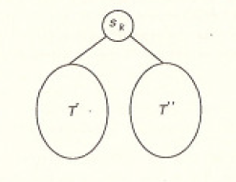
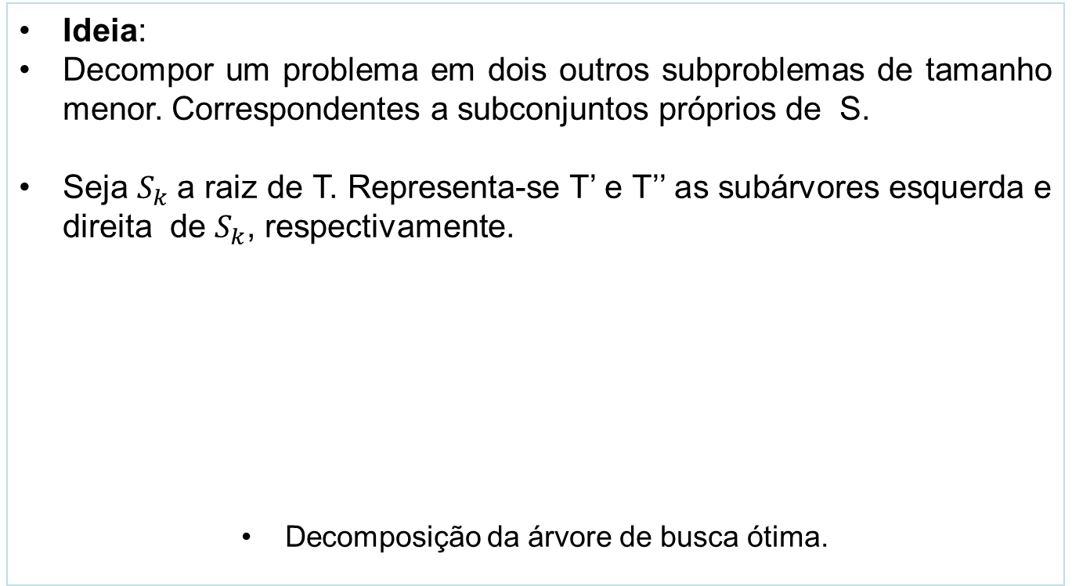
ABB Ótima
Ideia:
Decompor um problema em dois outros subproblemas de tamanho menor. Correspondentes a subconjuntos próprios de S.
Seja $S_{k}$a raiz de T. Representa-se T’ e T’’ as subárvores esquerda e direita de $S_{k}$, respectivamente.
Decomposição da árvore de busca ótima.

Slide 25
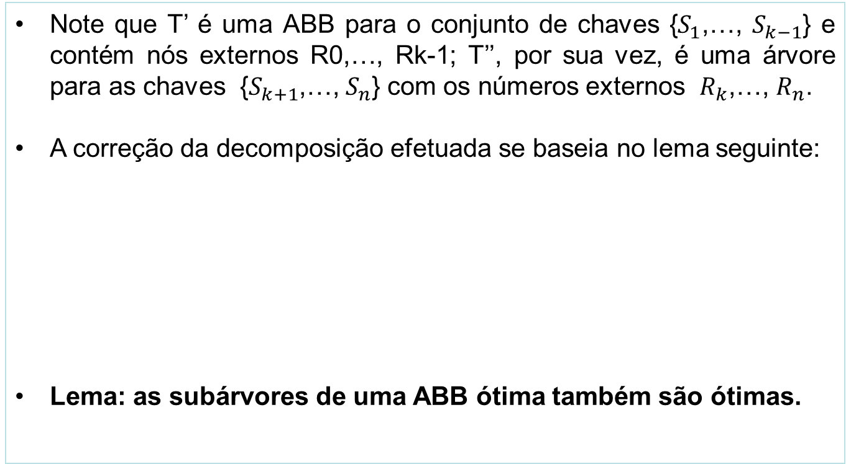
ABB Ótima
Note que T’ é uma ABB para o conjunto de chaves {$S_{1}$,…, $S_{k−1}$} e contém nós externos R0,…, Rk-1; T’’, por sua vez, é uma árvore para as chaves {$S_{k+1}$,…, $S_{n}$} com os números externos $R_{k}$,…, $R_{n}$.
A correção da decomposição efetuada se baseia no lema seguinte:
Lema: as subárvores de uma ABB ótima também são ótimas.

Slide 26
ABB Ótima
Para provar este lema basta conhecer sk e sabendo-se como determinar T’ e T’’ a árvore T estará automaticamente construída. Para aplicar este método, surgem espontaneamente duas questões:
Como conhecer sk?
Como determinar T’ e T’’?
A Resposta para ambas as questões é:
Na ausência de um método direto que forneça a raiz sk, podem-se tentar todas as possibilidades, pois o número total de subproblemas a resolver não seria excessivo. Qualquer chave de S pode ser a raiz de T.

Slide 27
ABB Ótima
Ideia: tentar cada uma delas pois são n possibilidades. A determinação de T’ e T’’ segue o mesmo princípio de forma recursiva.
Exemplo…
Para T’ escolhe-se para raiz uma chave pertencente a {s1,…, sk-1} e constroem-se as suas respectivas subárvores ótimas de forma recursiva. E assim por diante… até chegar a um subconjunto de chaves seja trivial e a construção da subárvore ótima seja imediata.
Um subconjunto de chaves vazio, satisfaz essa condição: sua árvore ótima também é vazia.

Slide 28
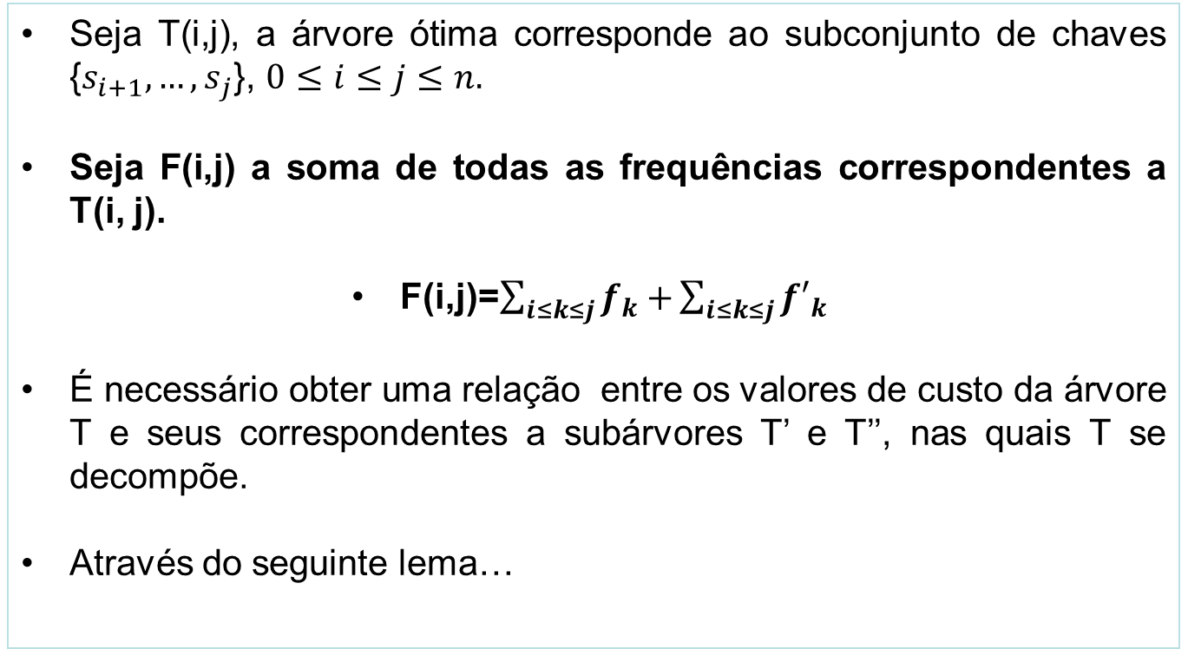
ABB Ótima

Slide 29
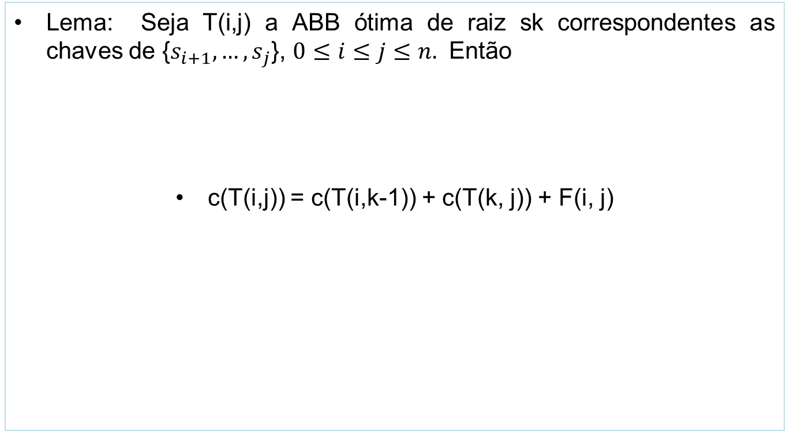
ABB Ótima
Portanto, para encontrar o valor de k apropriado, basta escolher aquele que minimiza a expressão acima

Slide 30
Árvore de Busca Ótima para Freqüências de Acesso Dadas
Seria possível em computar recursivamente c(T(0,n)) usando como caso base c(T(i,i))=0
No entanto, esse algoritmo iria computar cada c(T(i,j)) e F(i,j) múltiplas vezes
Para evitar isso, valores já computados são armazenados em duas matrizes: c[0 .. n, 0 .. n] e F[0 .. n, 0 .. n].
Podemos também dispensar a construção recursiva e computar iterativamente o custo de todas as n(n+1)/2 árvores envolvidas no processo:
As árvores com d nós depende apenas do custo de árvores com 0, 1, 2 ... e até d – 1 nós
Computar F(i,j) também não oferece dificuldade

Slide 31
Árvore de Busca Ótima para Freqüências de Acesso Dadas
proc CustoArvoreOtima (n, f [1 .. n], f '[0 .. n]) {
array c [0 .. n, 0 .. n], F [0 .. n, 0 .. n]
para j desde 0 até n fazer {
c [j, j] ← 0
F [j, j] ← f ' [j]
}
para d desde 1 até n fazer
para i desde 0 até n – d fazer {
j ← i + d
F [i, j] ← F [i, j – 1] + f [j] + f ' [j]
tmp ← inf
para k desde i + 1 até j fazer
tmp ← min(tmp, c [i, k – 1] + c [k, j])
c [i, j] ← tmp + F [i, j]
}
}

Slide 32
Árvore de Busca Ótima para Freqüências de Acesso Dadas
O algoritmo para computar o custo da árvore ótima tem complexidade O(n³).
O algoritmo para criar a árvore ótima é trivial, bastando para isso usar como raízes os nós de índice k que minimizam o custo de cada subárvore (pode-se armazenar esses índices numa terceira matriz).
É possível obter um algoritmo de complexidade O(n²) utilizando a propriedade de monotonicidade das árvores binárias de busca.
Se s_{k} é a raiz da árvore ótima para o conjunto {s_{i} ...s_{j} } então a raiz da árvore ótima para o conjunto {s_{i} ...s_{j}, s_{j+1}} é s_{q} para algum q≥k.
(Analogamente, q≤k para {s_{i – 1} , s_{i} ...s_{j}})

